Slide 2
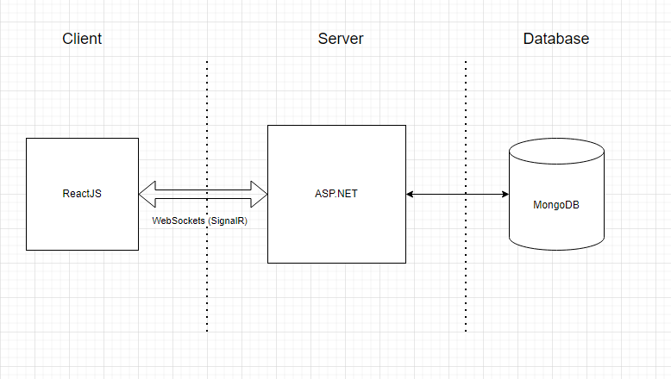
Technologien

Slide 3
Technologien
Wieso? Stichworte
ReactJS
  Kennen die meisten
  Gute Integration mit SignalR
Asp.Net
  Ist bei Umfragen sehr beliebt bei WebApplikationen
  Kleines Vorwissen in C#
MongoDB
  Noch nie verwendet, mal ausprobieren
  Sehr beliebt bei Webapplikationen
  Schnell aufgesetzt

Slide 4
Anforderungen an POC
Registrieren von Clients bei Server
Editieren von Text, soll bei allen direkt geändert werden
Gespeichertes Dokument kann geöffnet werden
CRUD Funktionen in DB
UI für einer übersicht aller Dokumente in der DB

